Slide 1

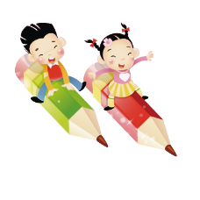


2025沪粤版物理八年级下册
第八章 压强
8.3 大气压与人类生活
授课教师：********
班 级：********
时 间：********

Slide 2
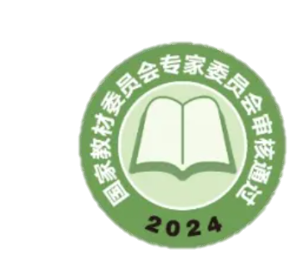
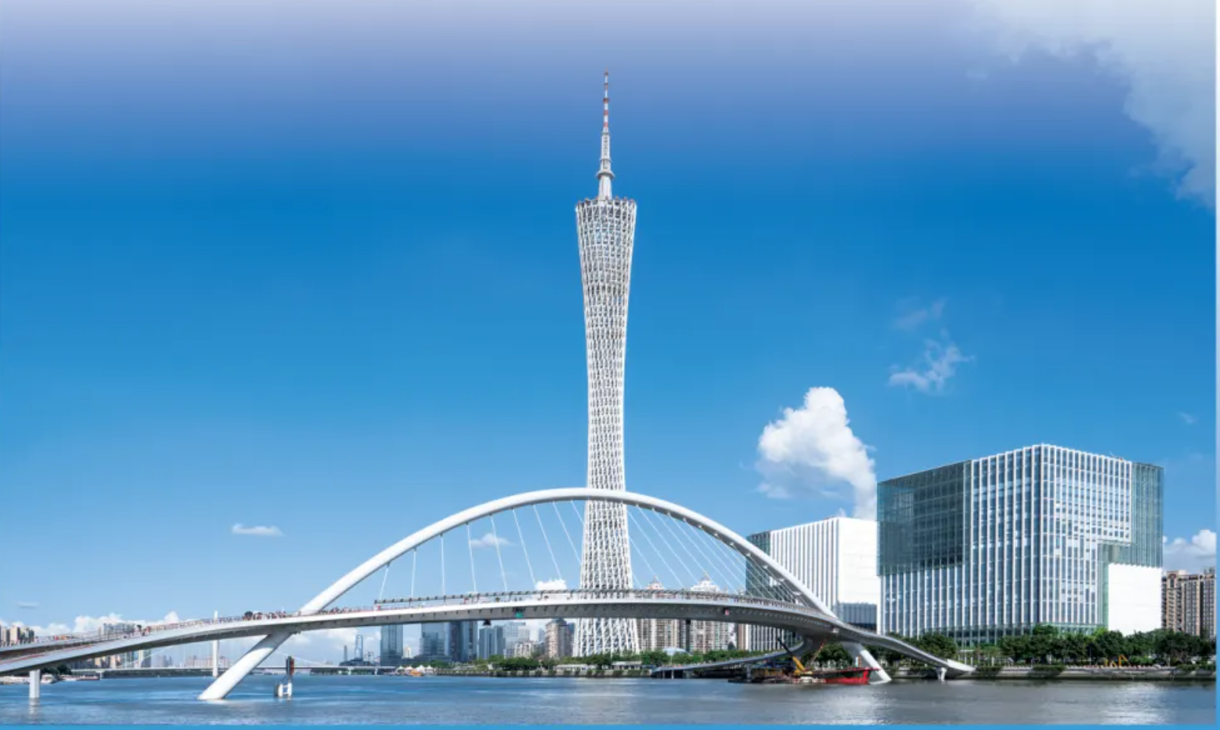
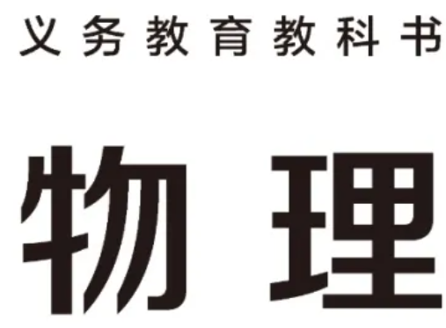

压强的概念、公式及应用，增大和减小压强的方法。​
压强、密度、重力等知识，通过建立理想模型，推导液体压强的计算公式
​
p=ρgh
（其中
​
p
表示液体压强，
​
ρ
表示液体的密度，
​
g
是重力常数，
​
h
表示液体的深度）。讲解公式中各物理量的含义和单位，强调深度是指从液体某点到自由液面的垂直距离。​
连通器：介绍连通器的概念，通过实验演示连通器的原理，即连通器里装同种液体，当液体不流动时，各容器中的液面总保持相平。列举生活中常见的连通器，如茶壶、船闸等，分析其工作原理，让学生了解连通器在生活和生产中的广泛应用。​
大气压强（20 分钟）​
大气压强的存在：通过演示覆杯实验、马德堡半球实验等，让学生直观地感受大气压强的存在。引导学生思考生活中还有哪些现象可以证明大气压强的存在，如吸盘挂钩、吸管吸饮料等，激发学生的学习兴趣。​
大气压强的测量：介绍托里拆利实验的原理和过程，讲解如何通过测量玻璃管内外水银面的高度差来计算大气压强的大小。给出标准大气压的值为
​
1.013×10
5
Pa
，相当于 760mm 高水银柱产生的压强。同时，介绍其他测量大气压强的工具，如气压计。​
大气压强的变化：讲解大气压强随高度的增加而减小的规律，通过实例让学生了解这一规律在生活中的应用，如高山上气压低，水的沸点也低。此外，介绍天气变化对大气压强的影响。​
大气压强的应用：引导学生分析生活中利用大气压强工作的实例，如活塞式抽水机、离心式水泵等，加深学生对大气压强知识的理解和应用。​
（三）课堂小结（5 分钟）​
引导学生回顾本节课所学的主要内容，包括压强的概念、公式、增大和减小压强的方法，液体压强的特点、公式、连通器的原理，大气压强的存在、测量、变化规律及应用。​
强调重点知识和易错点，帮助学生梳理知识体系，加深对知识的理解和记忆。​质量。
学习目录
1
2
3
4
5
6
7
8
复习引入
新知讲解
典例讲解
新知讲解
课堂检测
变式训练
考试考法
小结梳理

Slide 3
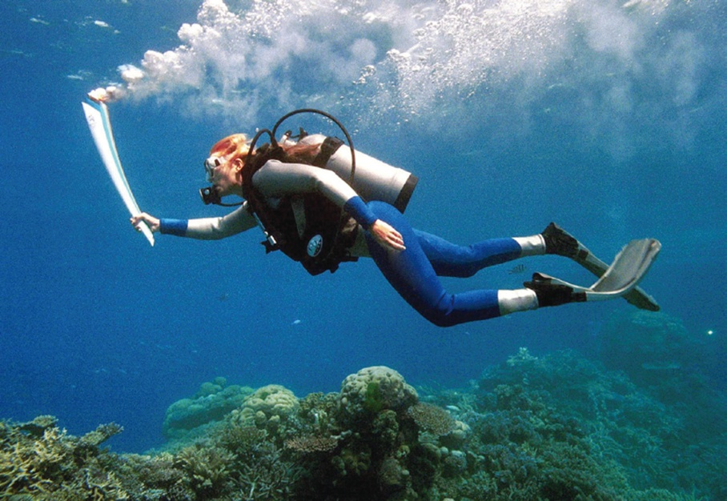
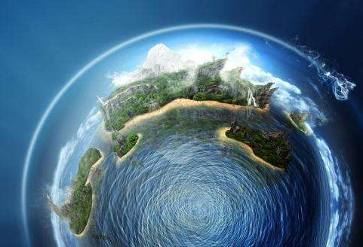
导入新课
液体内部朝各处都有压强，是因为液体具有流动性。
我们生活在大气层的底部，那大气有没有朝各个方向的压强呢？

Slide 4
导入新课
学习目标
1.知道大气压强的存在；(重点)
2.理解托里拆利实验；(重点)
3.知道大气压的变化规律；
4.了解生活中一些应用大气压强的例子。

Slide 5
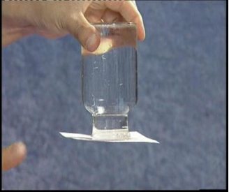
讲授新课
一
怎样知道大气有压强
活动1 体验大气压
A.杯中的水为什么不外流
将塑料杯装满水，仍用硬塑料片盖住杯口，用手按住，并倒置过来，放手后看到什么现象？
现象：硬塑料片没有掉下来。
想一想，是什么力托住纸片的？

Slide 6
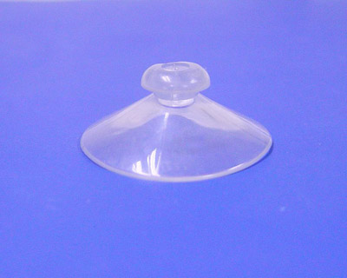
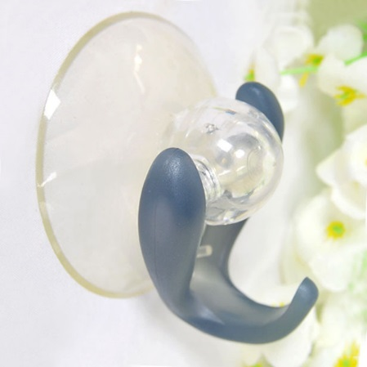
讲授新课
活动1 体验大气压
B.吸盘为什么会紧紧贴在墙壁上
是什么力使吸盘紧贴在墙壁上的？
你还能举出哪些事例证明大气压的存在？

Slide 7
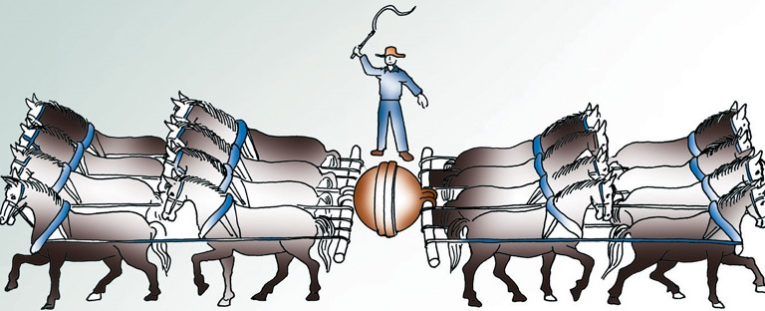
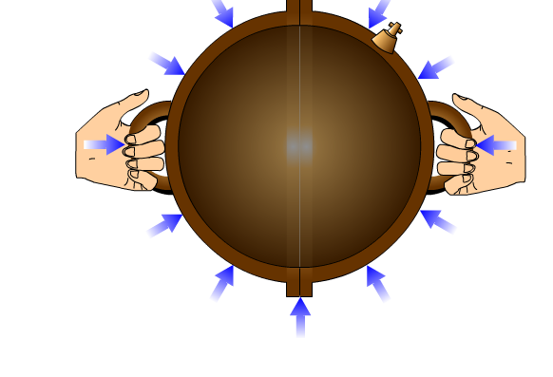
讲授新课
马德堡半球实验
早在1654年，德国马德堡市市长奥托·冯·格里克就在马德堡市公开表演一个著名实验——马德堡半球实验。他把两个半径为20cm铜质空心半球紧紧地扣在一起，用抽气机抽出球内的空气，然后用16匹马向相反方向拉两个半球，结果费了很大的劲才把它们拉开。
拉手
拉手
真 空
空气密封垫

Slide 8

从以上实验中你得到了什么启发，得出了什么结论？
讲授新课
可见，和液体一样，空气内部各个方向也都存在压强。这种压强称为大气压强，简称大气压或气压。
大气压存在的原因：
大气受重力的作用
大气有流动性

Slide 9
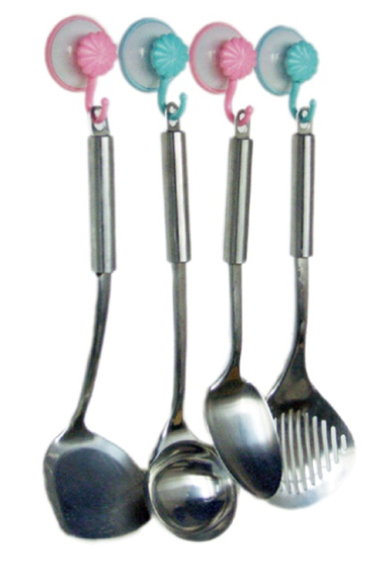
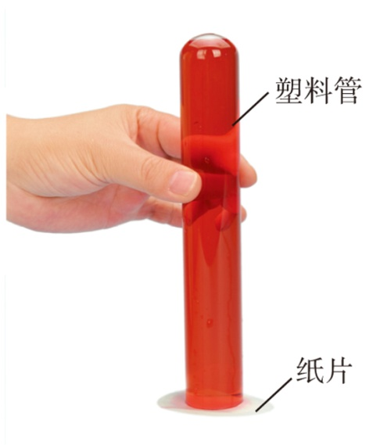
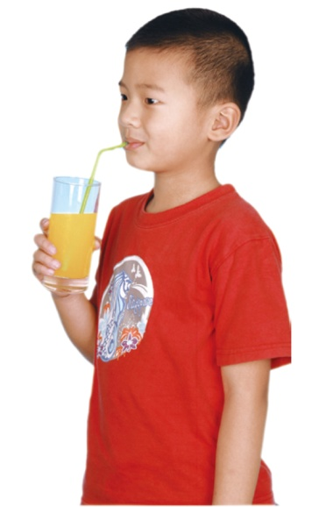
讲授新课
运用你手边的材料怎么证明大气压强的存在呢？
排除吸盘内的空气，大气压把吸盘紧压在墙面。
纸片和管内的水不会掉下，是因为大气压将它们顶住。
吸饮料时管内空气减少，大气压压着饮料沿吸管进入嘴里。

Slide 10
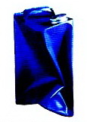
讲授新课
二
怎样测量大气压
做一做
在铁桶内放少量的水，用火加热，沸腾之后把桶口堵住，然后浇上冷水。在大气压作用下，铁桶被压扁了。
大气压究竟有多大？

Slide 11
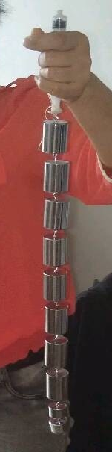
讲授新课
活动2 估测大气压
按照课本图8-3-4活动内容做一做，思考为了用这个实验估测出大气压的值，需要测量哪些物理量？请列出用测得的物理量表示的大气压表达式。
你估测的大气压的数值是多少？

Slide 12
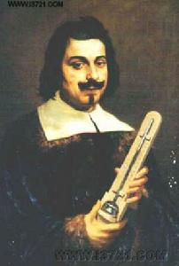
讲授新课
在覆杯实验中，如果能找到大气压能托起水柱的最大高度，则水柱产生的压强等于大气压强。
水柱太高，用水银代替
托里拆利实验
最早测定大气压的是意大利科学家托里拆利

Slide 13
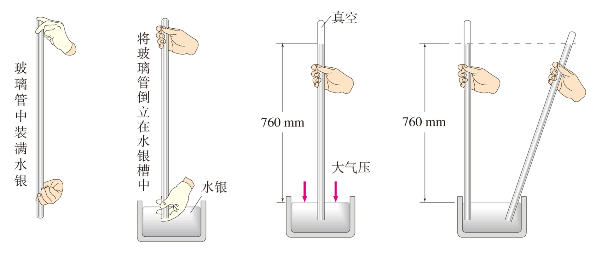
讲授新课
实验四
托里拆利实验

Slide 14
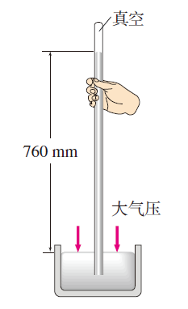
讲授新课
大气压的数值
p_{大气}=p_{水银}
=ρ_{水银} gh
=13.6×10³ kg/m³×9.8 N/kg×0.76 m
=1.013×10⁵ Pa
标准大气压 p₀= 1.013×10⁵ Pa
粗略计算标准大气压可取为10⁵ Pa。

Slide 15
讲授新课
想一想
托里拆利为什么不用水，而用汞液做这个实验？
如果用水做这个实验，留在玻璃管中的水柱大约有多高？

Slide 16
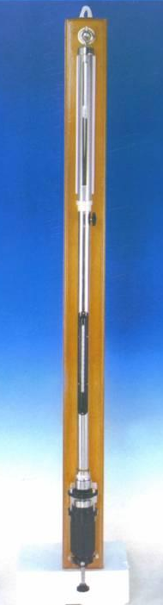
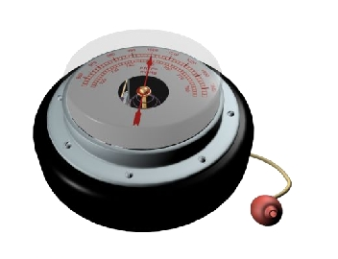
讲授新课
气压计：测定大气压的仪器
水银气压计
金属盒气压计
（又称无液气压计）

Slide 17
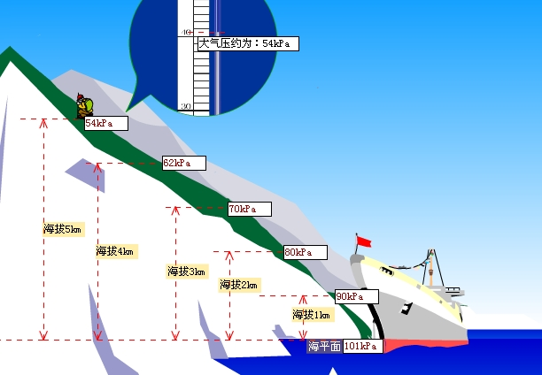
讲授新课
三
大气压与人类生活
大气压强的大小不是一成不变的，其大小与海拔高度有关。
结论：海拔越高，空气越稀薄，大气压越小。
应用：根据大气压强的大小可估计当地的海拔高度。

Slide 18
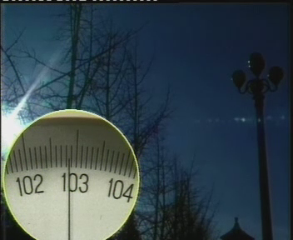
讲授新课
注意
天气的变化也会影响大气压的大小。一般来说，阴天、下雨时大气压会低些，天气晴朗、干燥时大气压会高些。

Slide 19
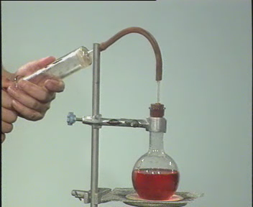
讲授新课
思考：你知道高压锅的原理吗？
活动3 探究水的沸点与气压的关系
结论
液体的沸点随液体表面的气压增大而升高，随气压的减小而降低。

Slide 20
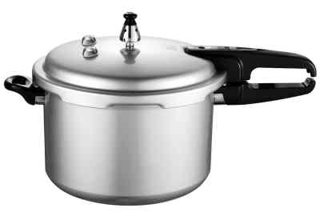
讲授新课
高压锅的原理
使用高压锅原因：高山上气压低，水的沸点也低，所以在高山上煮饭时，虽然水已经沸腾很久，但米饭还没有煮熟。
目的：由于锅内的气压高于外面的大气压，这样就能使水的沸点升高，把饭煮熟。

Slide 21
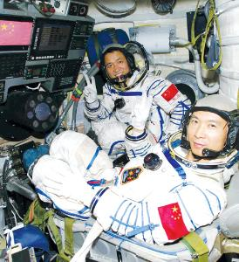
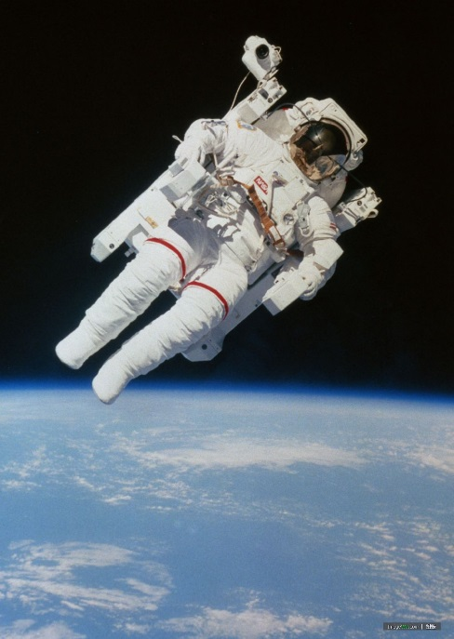
讲授新课
航天服
舱内航天服
舱外航天服

Slide 22
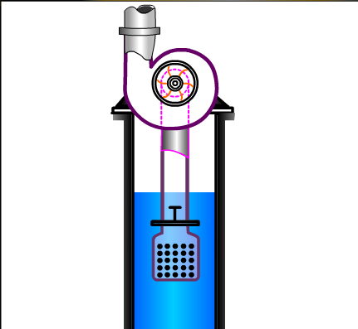
讲授新课
离心式水泵
了解离心式水泵的工作过程。

Slide 23
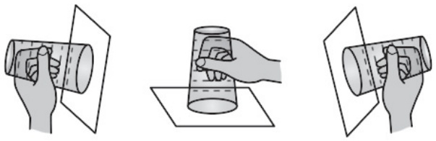
知识点1 大气压强存在的证明
1. 小明在玻璃杯内盛满水，杯口盖上一
张硬纸片（不留空气），然后托住纸片，
将杯子倒置或倾斜，水都不流出，纸片也
不掉下，如图所示。下列对整个探究活动的分析正确的是 ( )
C
A. 探究的问题：大气压强有多大
B. 探究的目的：探究水的重力与大气压力的关系
C. 探究的假设：大气对各个方向都有压强
D. 探究的结论：大气向各个方向的压强相等

Slide 24
【点拨】探究的假
设：大气对各个方
向都有压强。需要
改变纸片的朝向，
观察大气压是否可以在各个方向压住纸片。
返回

Slide 25
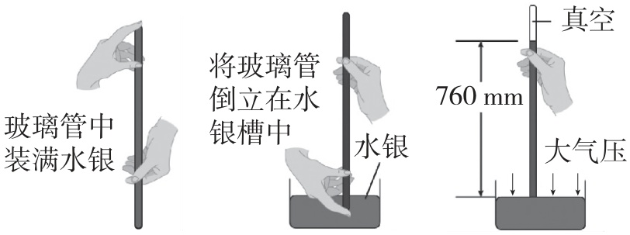
知识点2 怎样测量大气压
2.[2024·石家庄模拟] 如图所示是测量某地大气压的实验过程
示意图。

Slide 26
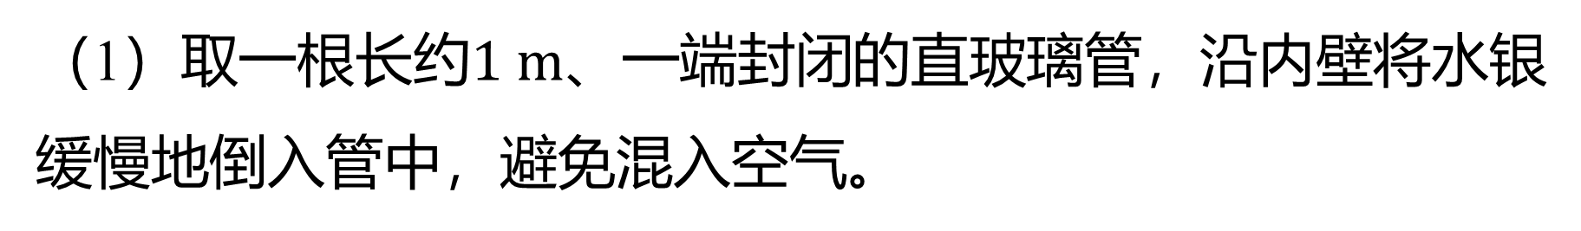
（1）取一根长约$1 m$ 、一端封闭的直玻璃管，沿内壁将水银
缓慢地倒入管中，避免混入空气。
（2）将玻璃管开口端浸在水银中，移开堵住管口的手指，
发现管中水银柱会缓慢下降，但降到一定程度就不再下降了，
由此证明了________的存在，管内水银面上方是______。
大气压
真空

Slide 27
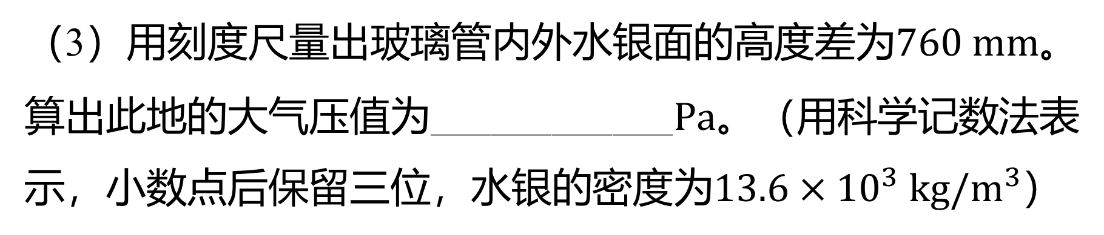

（3）用刻度尺量出玻璃管内外水银面的高度差为$760 mm$ 。
算出此地的大气压值为____________$Pa$ 。（用科学记数法表
示，小数点后保留三位，水银的密度为$13.6×{10}^{3} kg/m^{3}$ ）
$1.013×{10}^{5}$

Slide 28
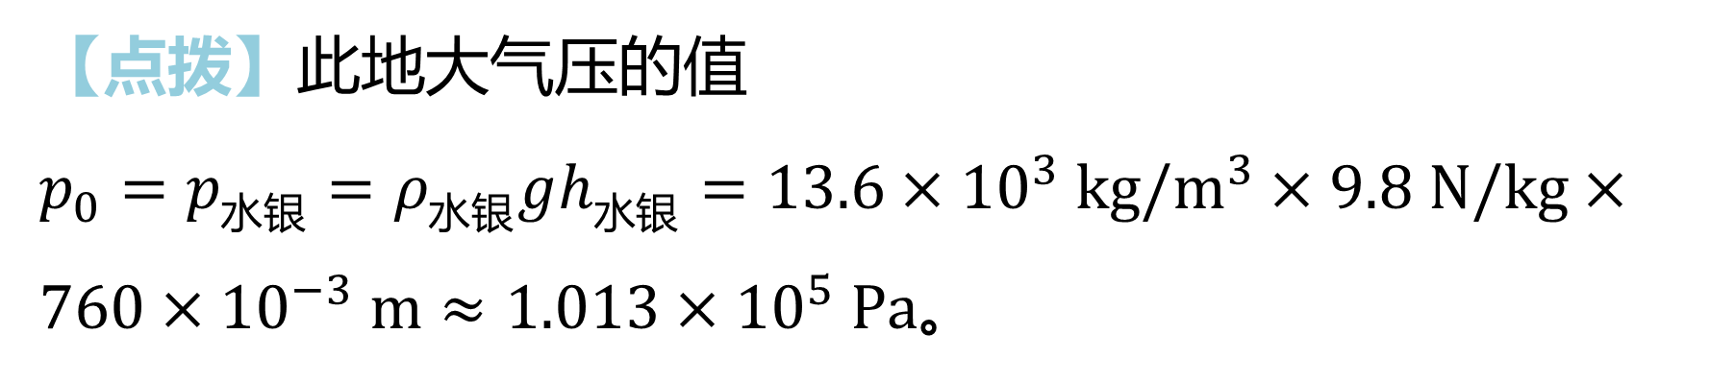
【点拨】此地大气压的值
$p_{0}=p_{水银}=ρ_{水银}gh_{水银}=13.6×{10}^{3} kg/m^{3}×9.8 N/kg×760×{10}^{−3} m≈1.013×{10}^{5} Pa$ 。
返回

Slide 29

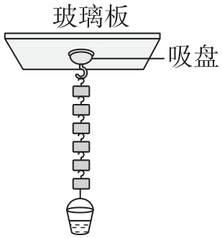
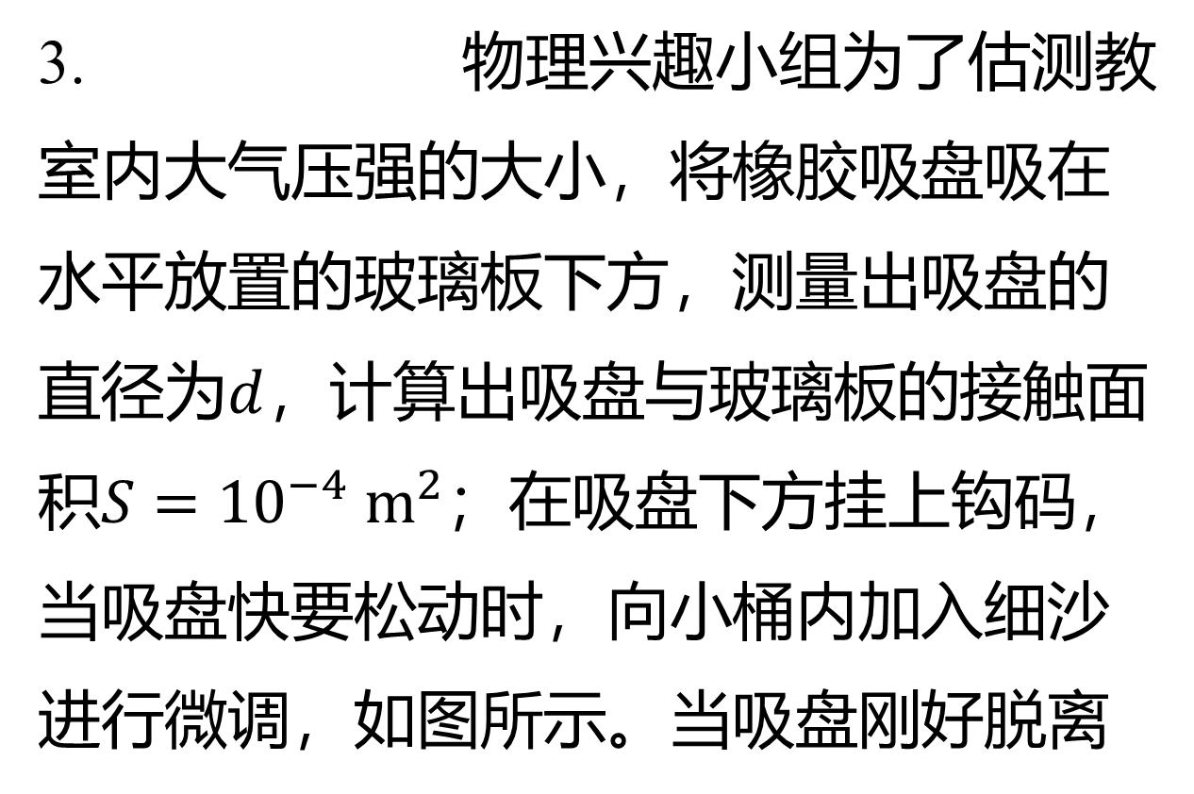
3. 物理兴趣小组为了估测教
室内大气压强的大小，将橡胶吸盘吸在
水平放置的玻璃板下方，测量出吸盘的
直径为$d$ ，计算出吸盘与玻璃板的接触面
积$S={10}^{−4} m^{2}$ ；在吸盘下方挂上钩码，
当吸盘快要松动时，向小桶内加入细沙
进行微调，如图所示。当吸盘刚好脱离
（第3题）
玻璃板时，记录钩码、小桶和沙子总重$G=8.4 N$ 。

Slide 30

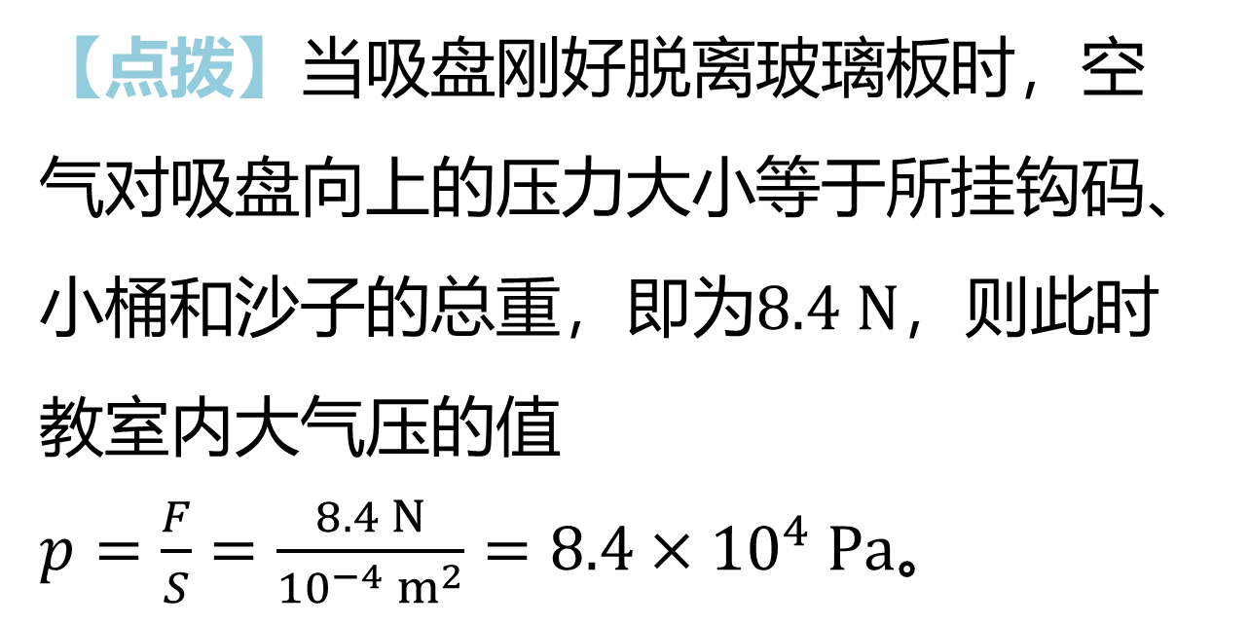
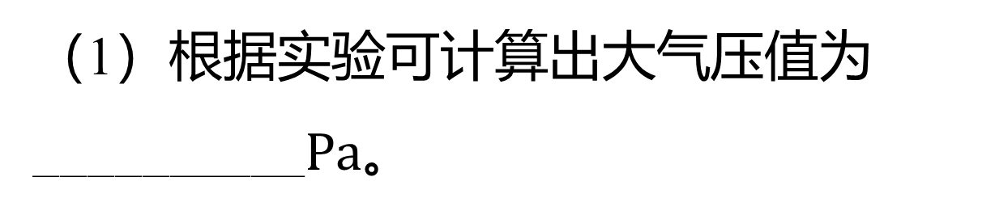
（1）根据实验可计算出大气压值为
__________$Pa$ 。
$8.4×{10}^{4}$
【点拨】当吸盘刚好脱离玻璃板时，空
气对吸盘向上的压力大小等于所挂钩码、
小桶和沙子的总重，即为$8.4 N$ ，则此时
教室内大气压的值
$p=\frac{F}{S}=\frac{8.4 N}{{10}^{−4} m^{2}}=8.4×{10}^{4} Pa$ 。
（第3题）

Slide 31
（2）该小组做了多次实验，测得的大气
压强数值均比实验室气压计读数值明显
偏小，请你分析可能的原因有哪些：
____________________（答出一种即
可）。
吸盘内仍有少量气体
（第3题）

Slide 32

【点拨】实验产生的误差主要是因为实
验过程并不如原理分析中那么理想化，
如：挤压吸盘时，吸盘内的空气没有完
全都被挤出；吸盘的气密性不好；实验
过程中有外部空气进入吸盘等都会使测
得的大气压强值偏小。
（第3题）
返回

Slide 33
知识点3 大气压与人类生活
4.好奇心是人的天性，也是人类探索未知世界的动力。如图
是老师在课堂中所做的大气压强演示实验。

Slide 34
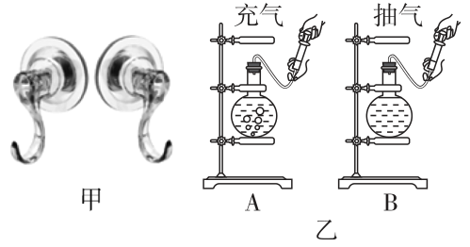
（1）如图甲所示，用两个吸盘模
拟马德堡半球实验。将两个吸盘
对接，用力挤压出空气后难以将
其分开，说明吸盘内部气体压强
______（填“大于”“等于”或“小
（第4题）
小于
于”）大气压强。若在吸盘上戳一个小孔，吸盘内部气体压强
会变____。若在海拔更高的地方做同样的实验，将其分开所
需的力更小，说明海拔越高，大气压强越____。
大
小

Slide 35
（2）如图乙，向A中瓶内充气，原先沸腾的水停止沸腾；从
B中瓶内抽气，停止沸腾的水又重新沸腾。其中与高压锅原
理相同的是___，能验证“在液面上方气压减小时，液体沸点
降低”的是___。（均填“A”或“B”）
A
B
（第4题）

Slide 36
【点拨】高压锅内气压高，所以水的沸
点高，食物容易熟。向A中瓶内充气，瓶
内液面上方气压变大，水的沸点变高，
所以原先沸腾的水会停止沸腾，这和高
（第4题）
压锅的原理相同。从B中瓶内抽气，瓶内液面上方气压变小，
水的沸点降低，所以停止沸腾的水又重新沸腾，这说明在液
面上方气压减小时，液体沸点会降低。
返回

Slide 37
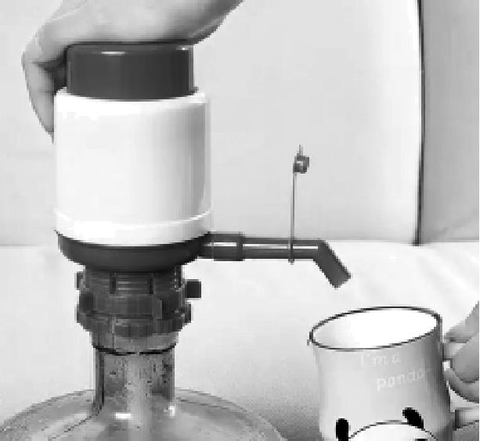
5. [2023·徐州] 如图所示，将压水泵插入水桶
中，从上端向下按压，水就会从出水口流出。
按压的作用是使桶内气压( )
A
A. 大于大气压 B. 等于大气压
C. 小于大气压 D. 变为零
（第5题）
返回

Slide 38
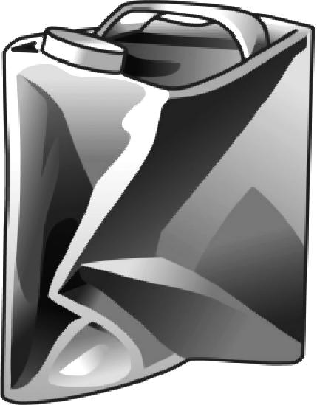
6.[2024·河北] 如图所示，在铁桶内放少量的水，
用火加热，沸腾之后把桶口堵住，然后浇上冷水。
在______________________作用下，铁桶被压扁
了。这种作用在生活中有很多应用，请举出一个
实例：______。
大气压（或大气压强）
（第6题）
吸盘
返回

Slide 39
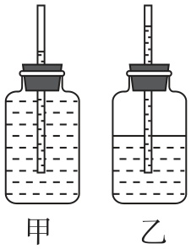
7.[2024·天津河西阶段练习] 如图所示，同学
们自制了甲、乙两个实验装置，其中能用来观
察大气压随高度变化的是____（填“甲”或“乙”）
装置；把气压计从山脚带到山顶，由于大气压
强______，玻璃管内水柱高度将______。
（后两空均填“变大”“变小”或“不变”）
乙
变小
变大
（第7题）
返回

Slide 40
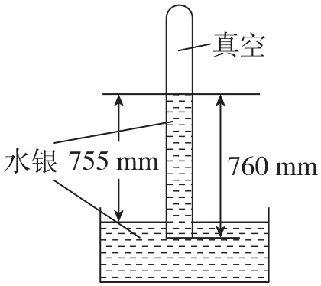
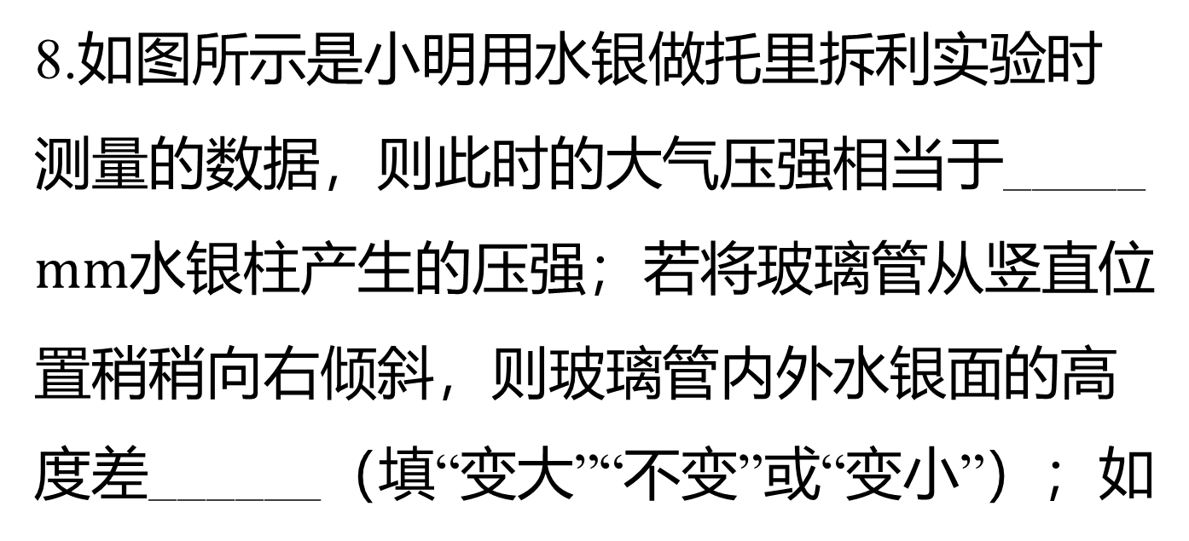
8.如图所示是小明用水银做托里拆利实验时
测量的数据，则此时的大气压强相当于_____
$mm$ 水银柱产生的压强；若将玻璃管从竖直位
置稍稍向右倾斜，则玻璃管内外水银面的高
度差______（填“变大”“不变”或“变小”）；如
755
（第8题）
不变
果玻璃管上端开个小孔，玻璃管内外的高度差为___$mm$ 。
0
返回

Slide 41
课堂小结
空气内部各个方向都有压强
大气压的存在
产生原因：重力、流动性
管内外水银面高度差约为760mm
大气压强
大气压的测量
托里拆利
实验
标准大气压可取1×10⁵Pa
大气压的变化
海拔越高，气压越低
大气压的应用
气压计、活塞式抽水机等

Slide 42
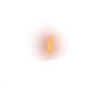

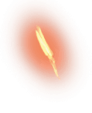
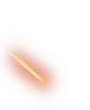
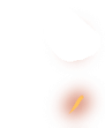
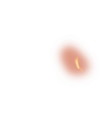
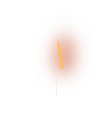





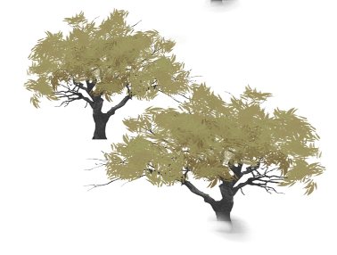


谢谢观看！

